Slide 1
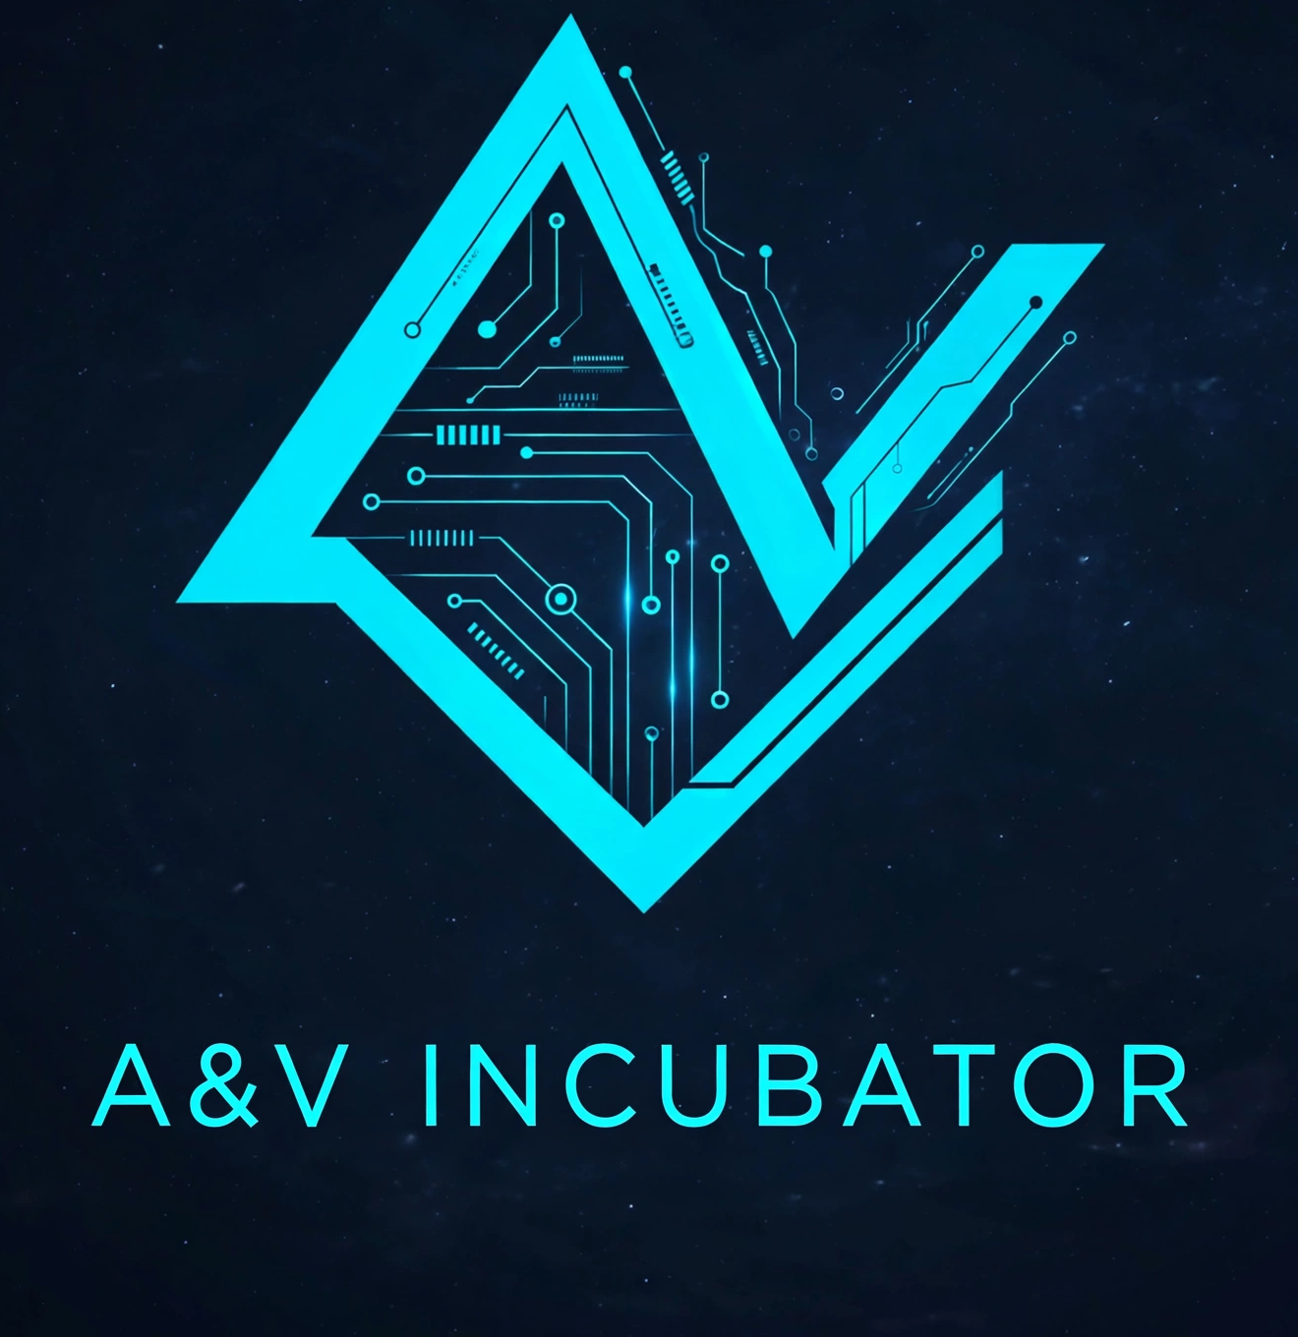
赋能并推动 Web3+AI 产业
Empowering the Web3 × AI Industry
www.avincubator.com

Slide 2
ABOUT US
关于我们
2024 年 8 月创立于美国波士顿，专注 Web3 与 AI 融合创新的全球化孵化器。
Founded in Boston, USA in August 2024 — a global incubator for Web3 × AI innovation.
FOUNDERS
联合创始人
吴限博士 (Dr. Alan Wu) × Vencen
Dr. Alan Wu × Vencen, Co-founders
MISSION
我们的使命
赋能并推动 Web3+AI 产业发展
Empower and advance the Web3+AI industry
VISION
我们的愿景
连接东西方创新生态，孵化下一代杀手级应用
Bridge East & West, incubate the next killer apps
A&V INCUBATOR · www.avincubator.com

Slide 3
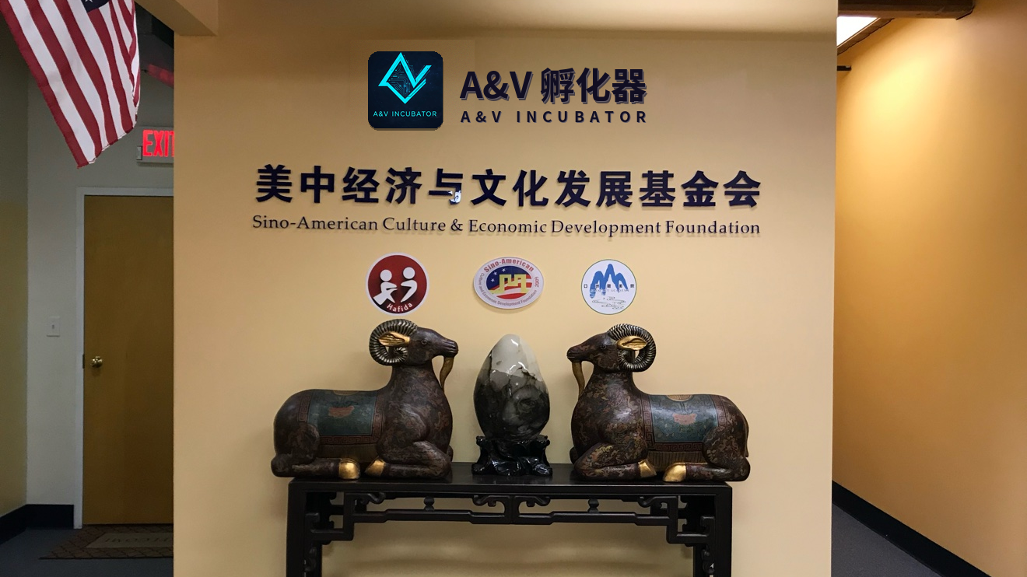
BOSTON OFFICE
波士顿办公室

Slide 4
OUR THESIS
赛道判断
Web3 × AI 是下一个十年最大的结构性机会，我们 All in 这条主线。
Web3 × AI is the defining structural opportunity of the next decade.
AI Agents
AI 智能体
链上 AI 代理：自主执行、自主进化的新物种
On-chain AI agents: autonomous and evolving
DeFi
去中心化金融
AI 驱动的下一代金融基础设施
AI-powered next-gen financial infrastructure
RWA
现实资产代币化
把真实世界资产带上链，打开万亿市场
Bringing real-world assets on-chain
A&V INCUBATOR · www.avincubator.com

Slide 5
GLOBAL NETWORK
全球生态网络
美亚七城生态合作伙伴体系 / Partner ecosystems across 7 cities in the US & Asia
硅谷
Silicon Valley
纽约
New York
奥斯丁
Austin
香港
Hong Kong
新加坡
Singapore
胡志明市
Ho Chi Minh City
曼谷
Bangkok
A&V INCUBATOR · www.avincubator.com

Slide 6
FOCUS AREAS
孵化方向
AI AGENTS
Web3 × AI 智能体
AI Agent 基础设施、框架与应用
Infra, frameworks & apps for AI agents
DEFI
去中心化金融
AI 驱动的交易、资管与金融协议
AI-driven trading, asset mgmt & protocols
RWA
现实资产代币化
资产上链、合规发行与流动性
On-chain assets, compliant issuance
INFRA & DEPIN
基础设施 / DePIN
去中心化物理与算力网络
Decentralized physical & compute networks
A&V INCUBATOR · www.avincubator.com

Slide 7
PORTFOLIO HIGHLIGHTS
代表项目
代表性孵化与生态合作项目 / Selected incubated & ecosystem projects
Helium
去中心化无线网络 (DePIN)
Decentralized wireless network
全球最大的 DePIN 网络之一
One of the largest DePIN networks
IoTeX
物联网区块链平台
IoT blockchain platform
连接物理世界与 Web3 的基础设施
Infra bridging physical world & Web3
DeAgentAI
AI Agent 基础设施
AI agent infrastructure
去中心化 AI 智能体网络
Decentralized AI agent network
A&V INCUBATOR · www.avincubator.com

Slide 8
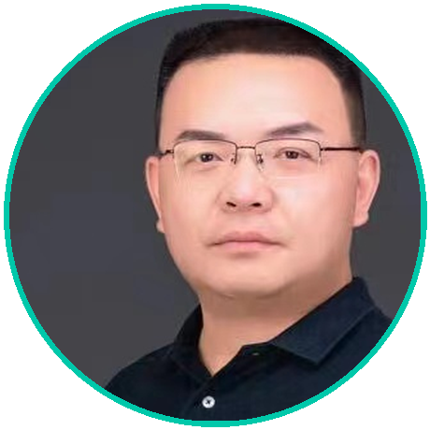
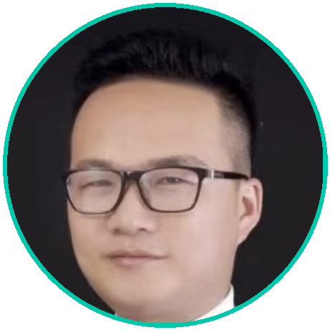
FOUNDING TEAM
创始团队
吴限博士 Dr. Alan Wu
联合创始人 Co-founder
Vencen
联合创始人 Co-founder
• 区块链与数字经济专家 / Blockchain & digital economy expert
• 哈佛费正清中心特约研究员 / Harvard Fairbank Center researcher
• MIT Sloan 孵化器特聘创业导师 / MIT Sloan incubator mentor
• 美中经济与文化发展基金会执行会长 / Exec. Chairman, US-China Foundation
• UT Arlington 工商管理博士 / DBA, UT Arlington
• 25 年 IT / 互联网 / 区块链行业经验 / 25 yrs in IT, Internet & blockchain
• Web3 投资人 / Web3 investor
• 深耕早期项目发掘与生态资源
Early-stage sourcing & ecosystem
A&V INCUBATOR · www.avincubator.com

Slide 9
WHAT WE OFFER
赋能体系
STRATEGY & FUNDRAISING
战略与融资
商业模式打磨，对接全球资本
Model refinement, global capital access
TECH & PRODUCT
技术与产品
AI × 链架构设计与工程支持
AI×chain architecture & engineering
ECOSYSTEM & GTM
生态与市场
七城生态资源，冷启动与增长
7-city resources for launch & growth
BRAND & PR
品牌与传播
全球媒体矩阵与社区运营
Global media & community ops
LONG-TERM PARTNER
长期陪伴
从 0 到 1 再到规模化的全程陪跑
From 0 to 1 to scale, all the way
A&V INCUBATOR · www.avincubator.com

Slide 10
CONTACT
联系我们
www.avincubator.com
X: @wdoiC9QGRAv9mIe
欢迎发送项目 BP 与生态合作意向 / Send us your deck & partnership inquiries

